Slide 1


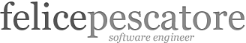
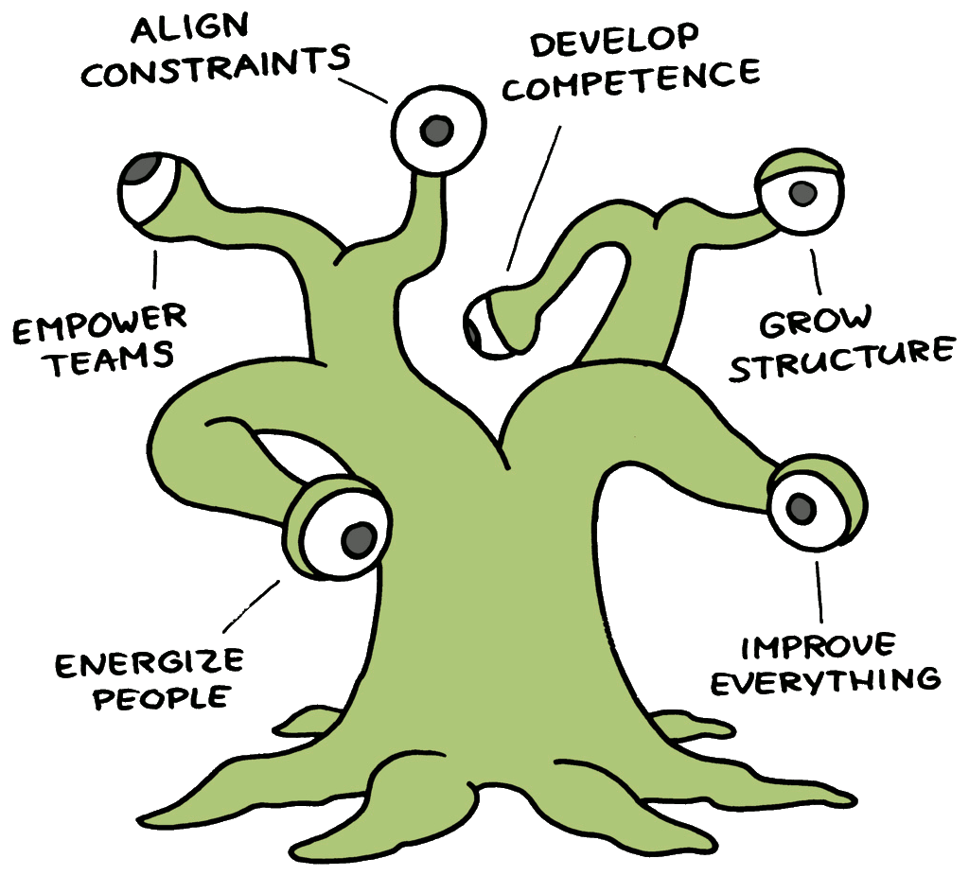

Venezia, 17 Settembre 2016

Slide 2

COMPLEX ADATPTATIVE SYSTEM
una Organizzazione è un Sistema Adattativo Complesso formato da Agenti dal comportamento complesso che si adattano e condizionano il cambiamento dell’ambiente di riferimento

Slide 3
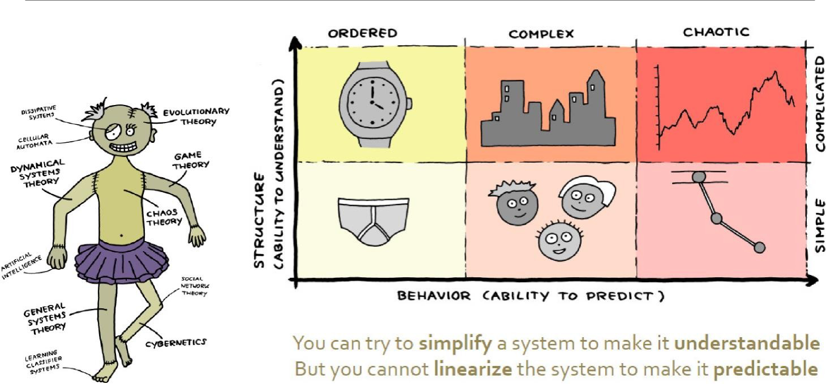
BODY OF KNOWLEDGE

Slide 4
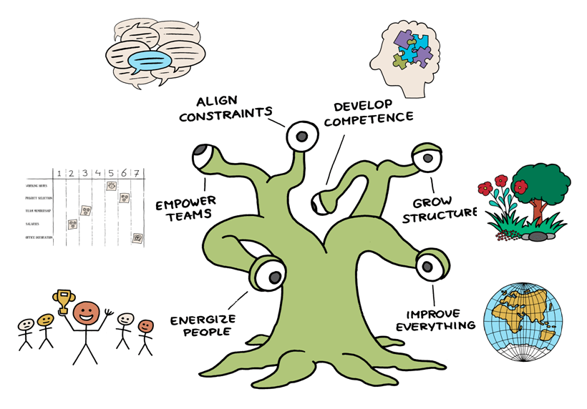
MARTIE
l’organizzazione può essere vista da sei prospettive diverse… ma resta sempre la stessa
Notes:
Speed to Market
Delivery Risk
Throughput

Slide 5

ENERGIZE PEOPLE
Creatività, Personalità, Conoscenza, Motivazione e Diversità, spingono le persone a formare team efficaci che elaborare informazioni per creare innovazione
Notes:
Speed to Market
Delivery Risk
Throughput

Slide 6
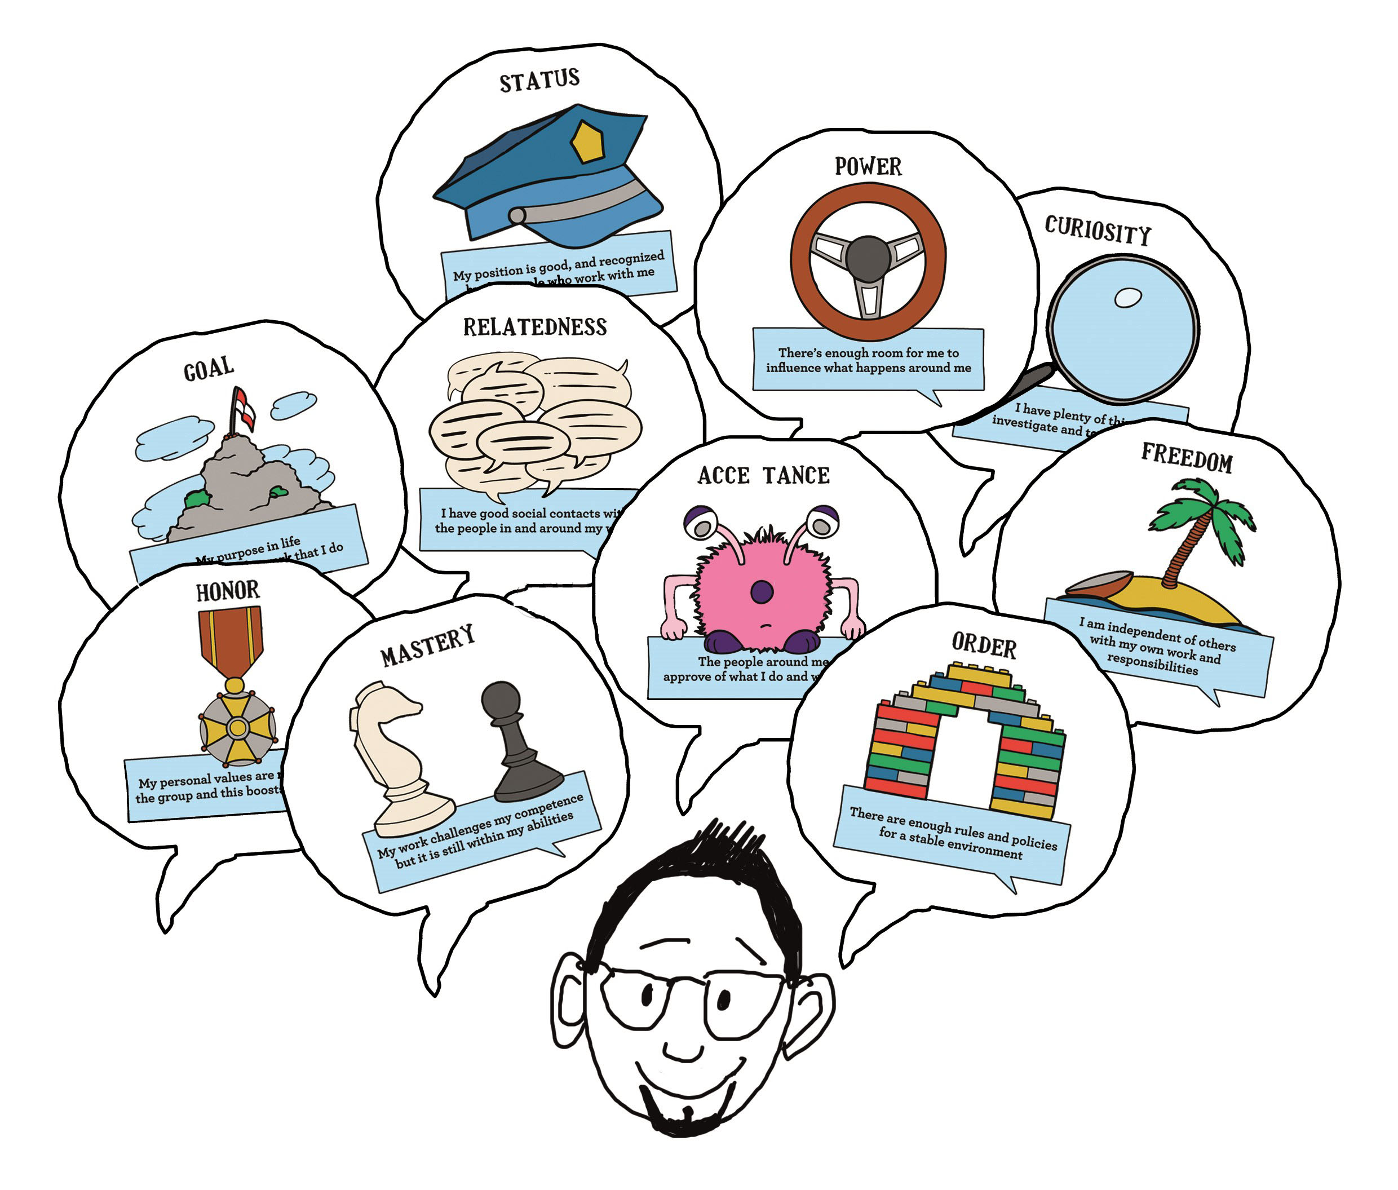
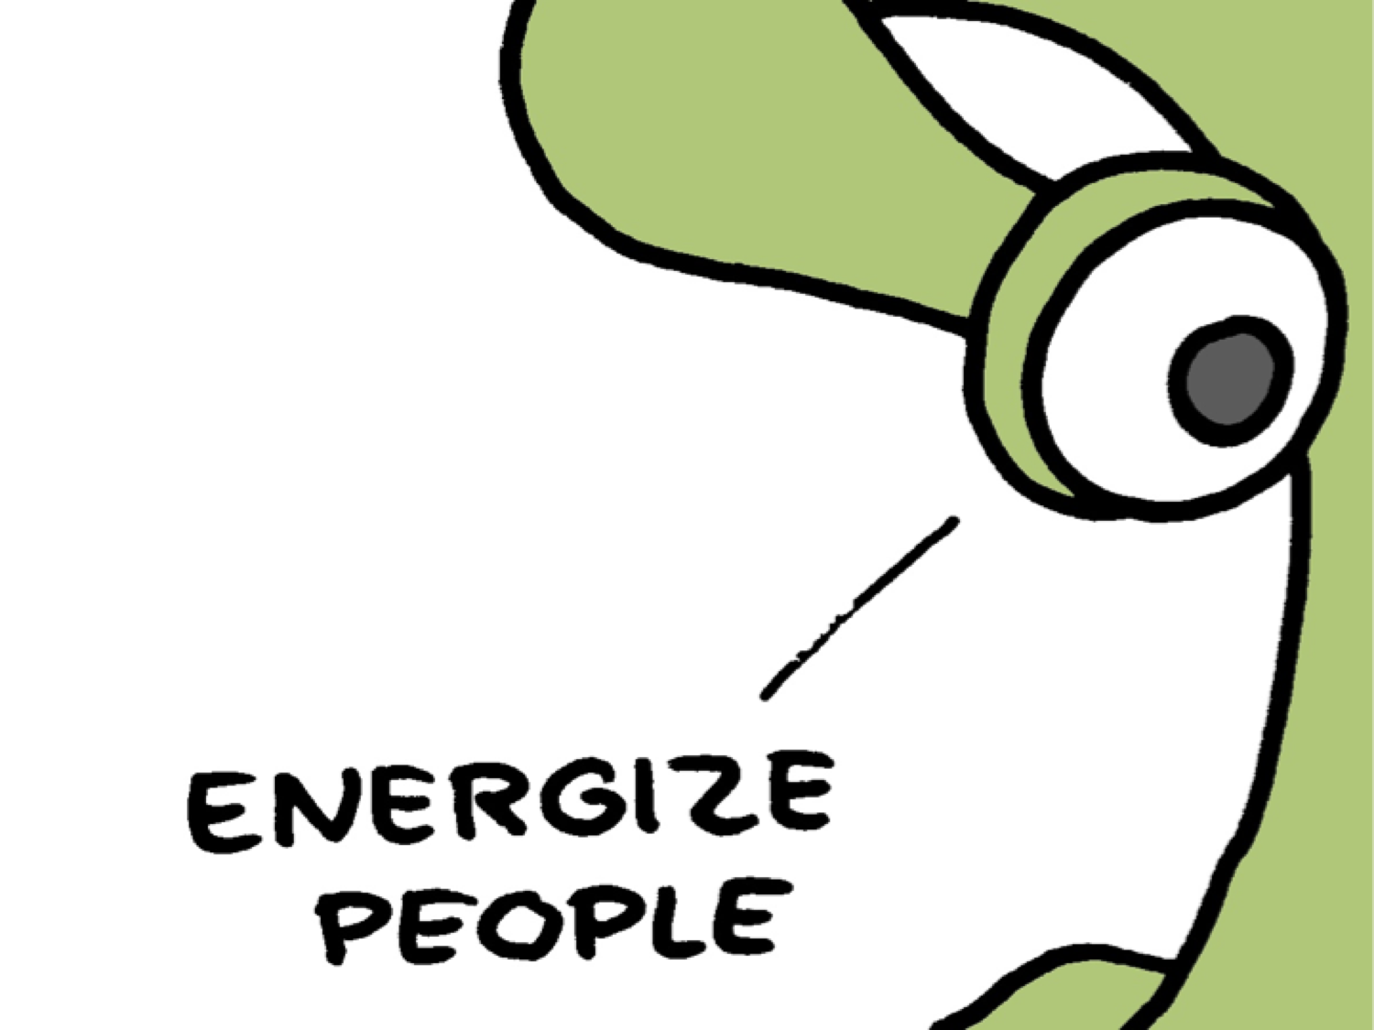
People are the most important parts of an organization and managers must do all they can to keep people active, creative, and motivated
INTRINSIC DESIRES

Slide 7

EMPOWER TEAMS
i team devono potersi auto-organizzare, trovando la giusta sfera di responsabilità e fiducia all’interno del contesto organizzativo generale
Notes:
Speed to Market
Delivery Risk
Throughput

Slide 8
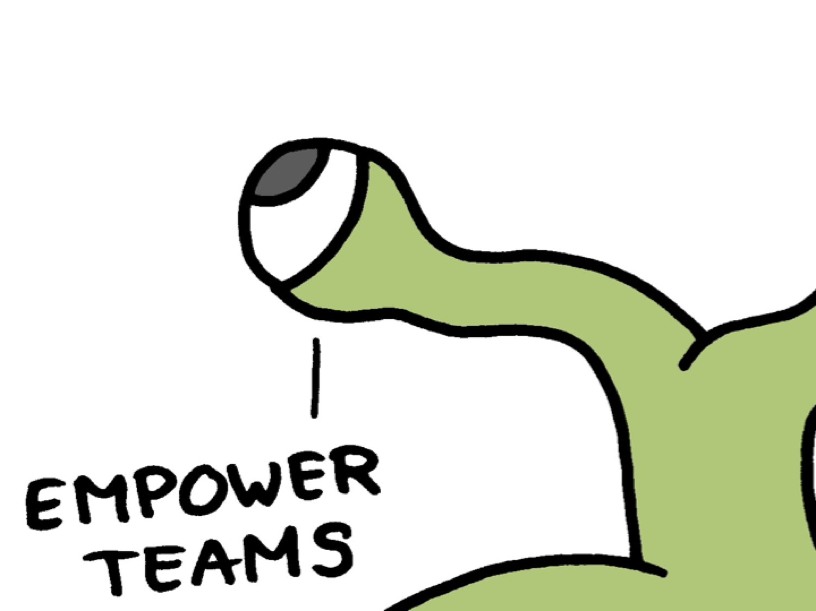

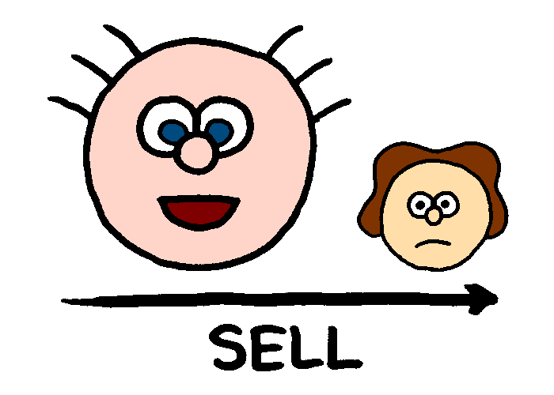
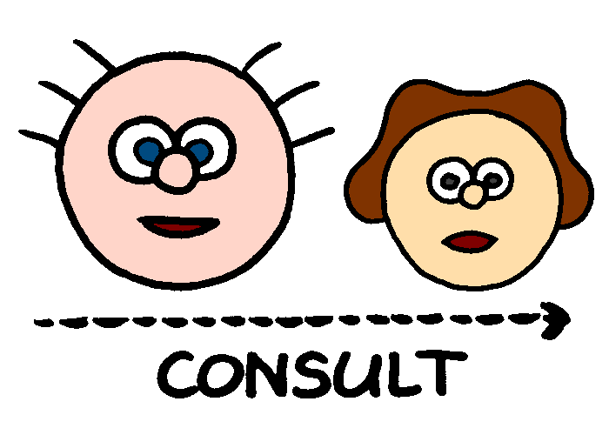
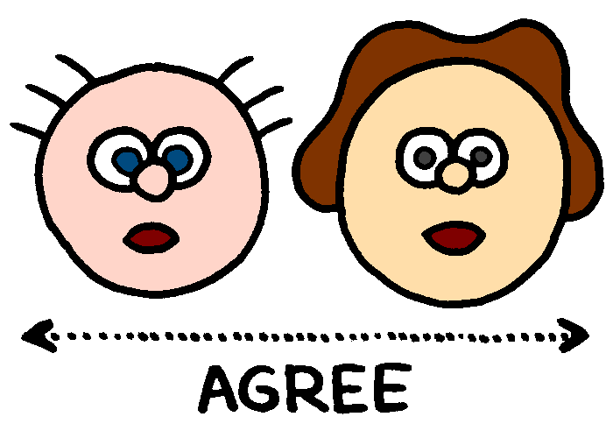
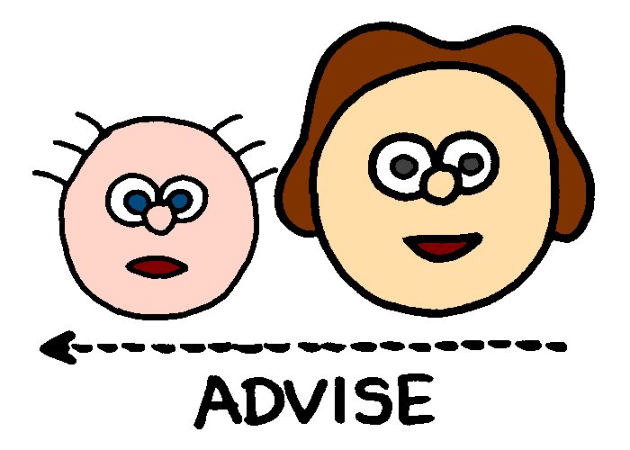
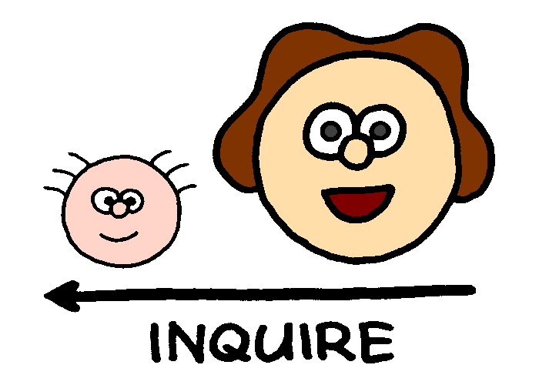

Tell: make decision as the manager
Sell: convince people about decision
Consult: get input from team before decision
Agree: make decision together with team
Advise: influence decision made by the team
Inquire: ask feedback after decision by team
Delegate: no influence, let team work it out
Teams can self -organize, and this requires empowerment,
authorization, and trust from management
7 LEVELS OF AUTHORITY

Slide 9
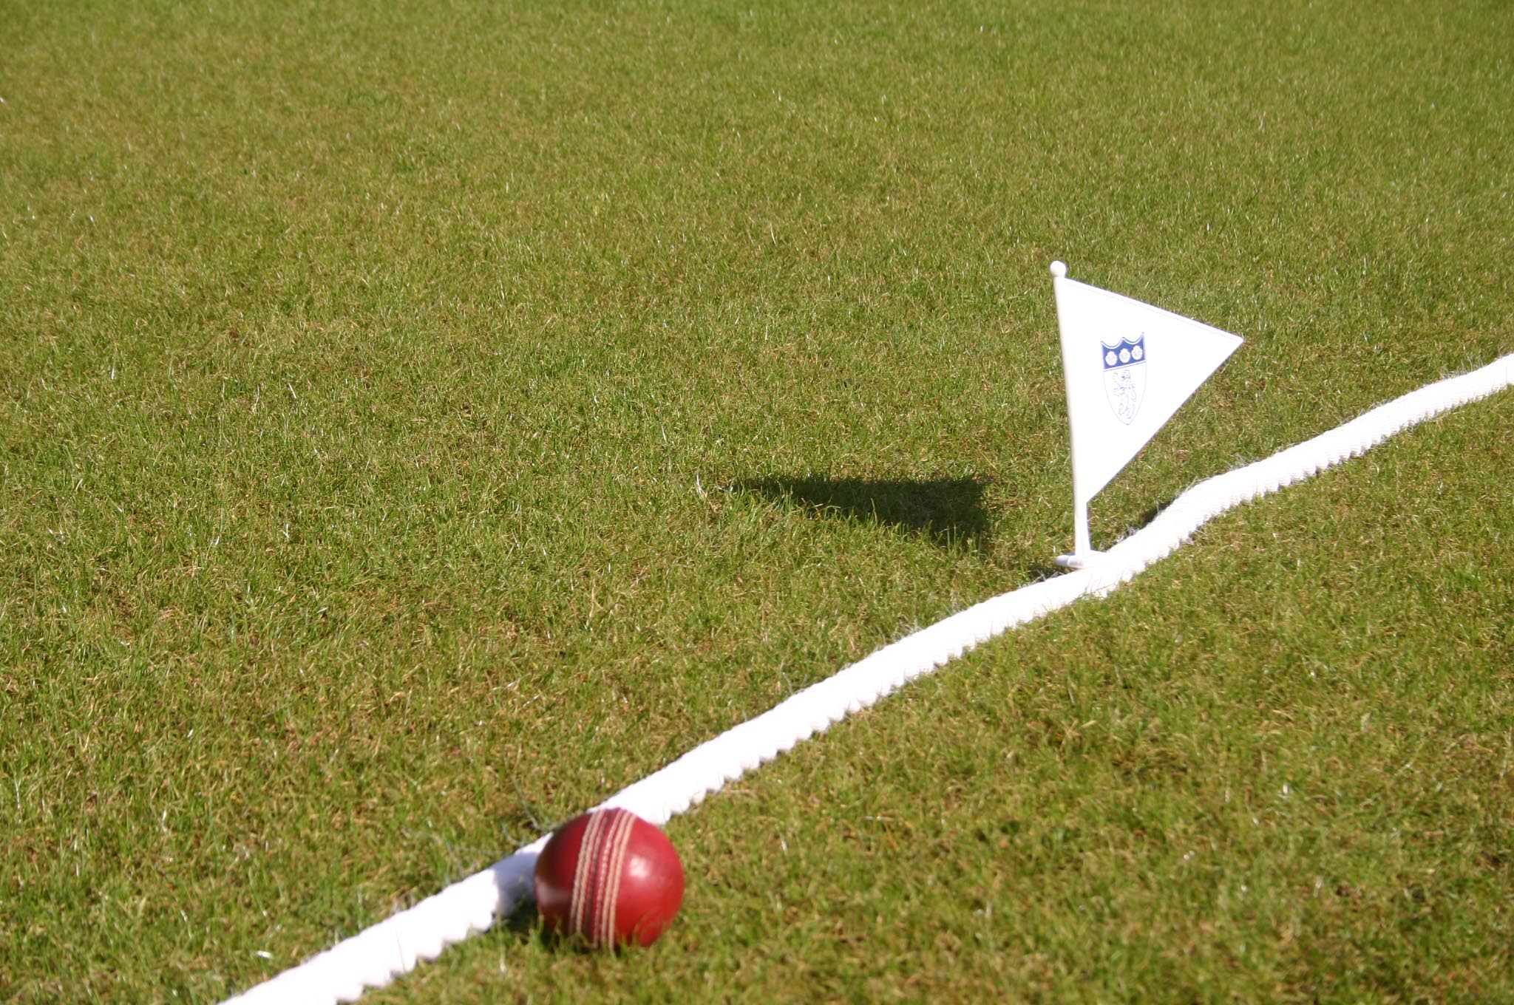
ALIGN CONSTRAINTS
ogni sistema complesso ha bisogno di regole che lo guidino nell’auto-organizzazione, limitando le incognite in relazione agli obiettivi di riferimento complessivo
Notes:
Speed to Market
Delivery Risk
Throughput

Slide 10
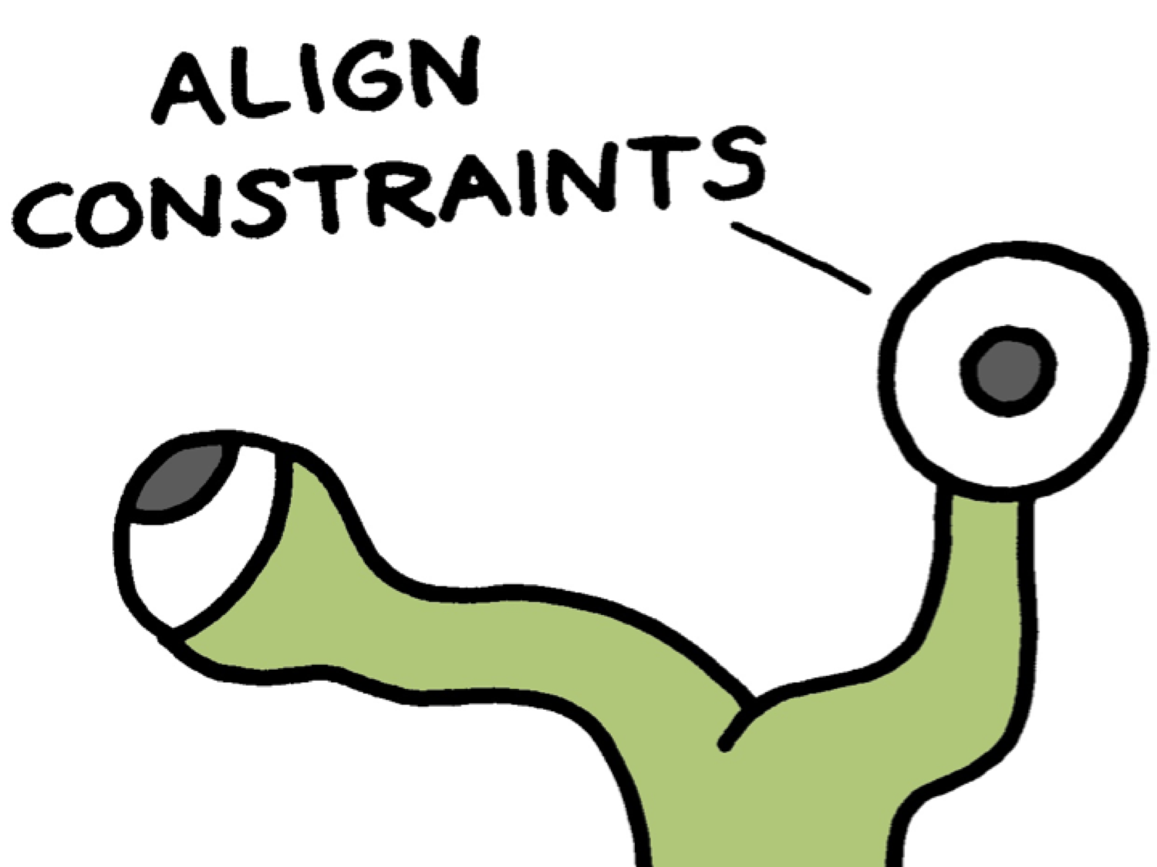
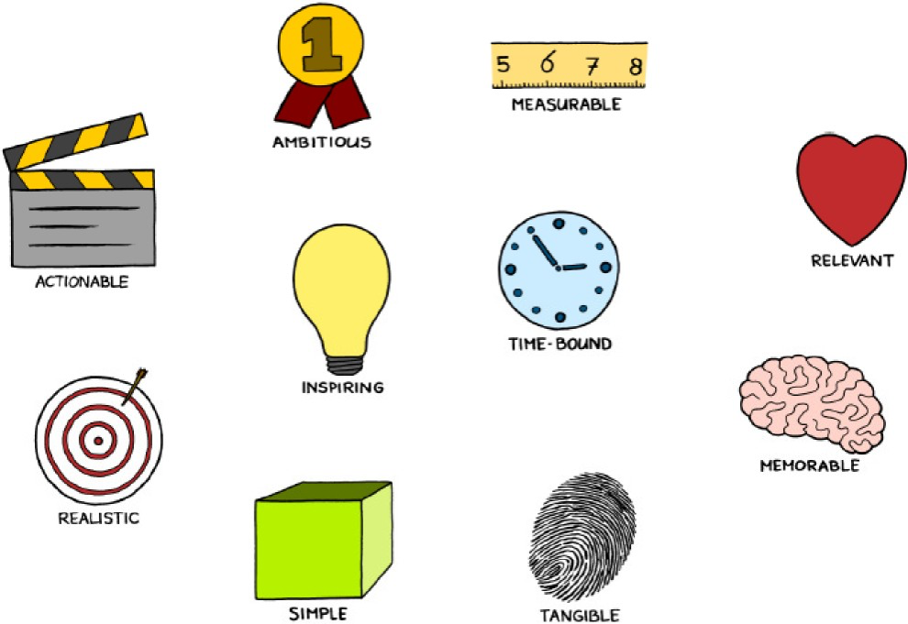
Self-organization can lead to
anything, and it’s therefore
necessary to protect people
and shared resources……and to give people a clear
purpose and defined goals
GOAL SETTING CRITERIA

Slide 11
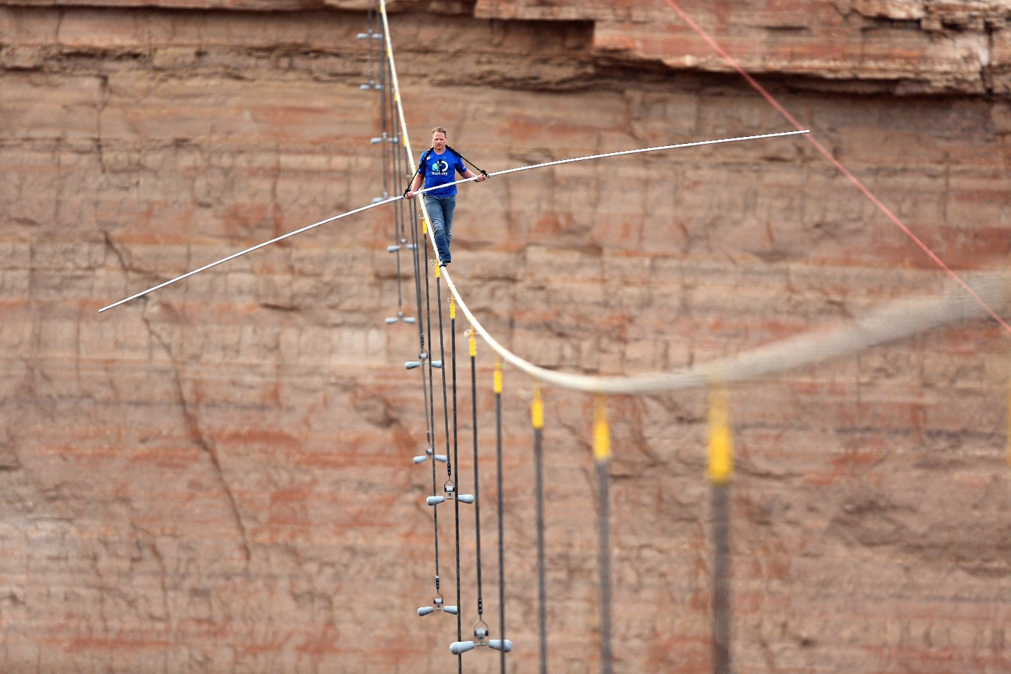
DEVELOP COMPETENCE
le singole persone devono avere la possibilità di sviluppare la propria competenza, ovvero la conoscenza unita ad una opportuna disciplina
Notes:
Speed to Market
Delivery Risk
Throughput

Slide 12
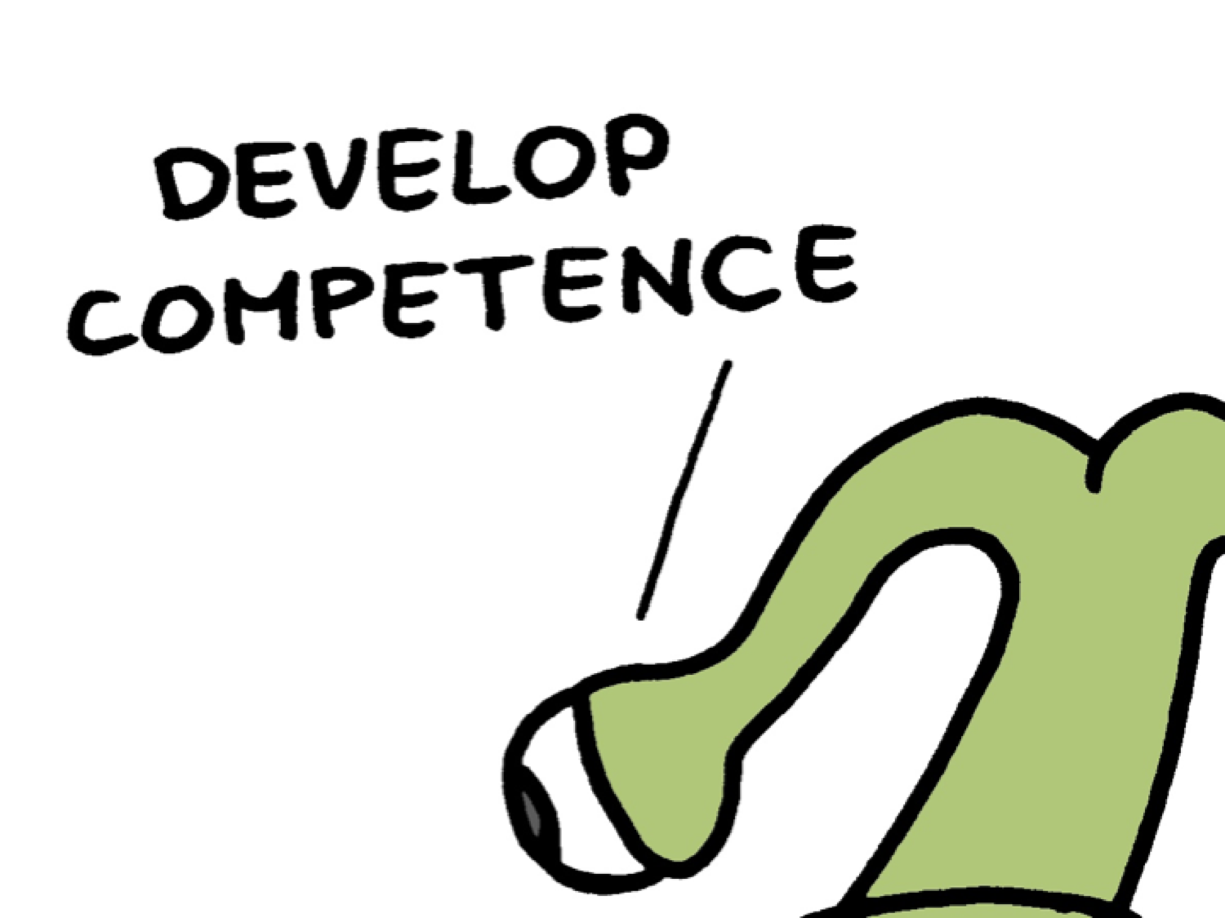
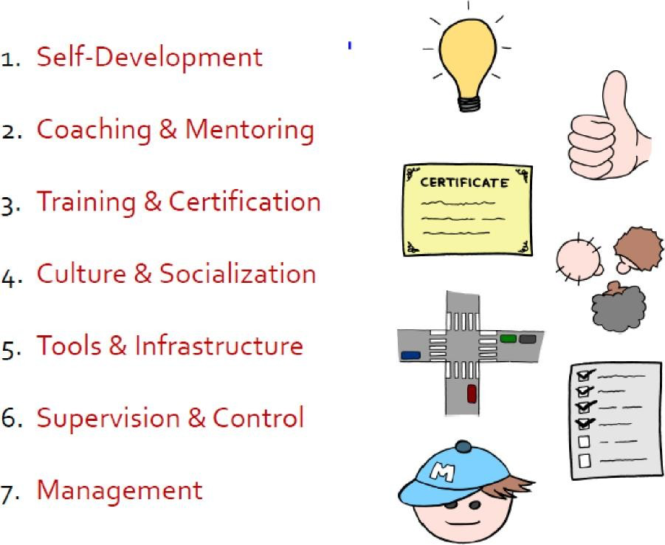
Teams cannot achieve their goals if team members aren’t capable enough, and managers must therefore contribute to the development of competence
SEVEN APPROACH TO COMPETENCE DEVELOPMENT

Slide 13
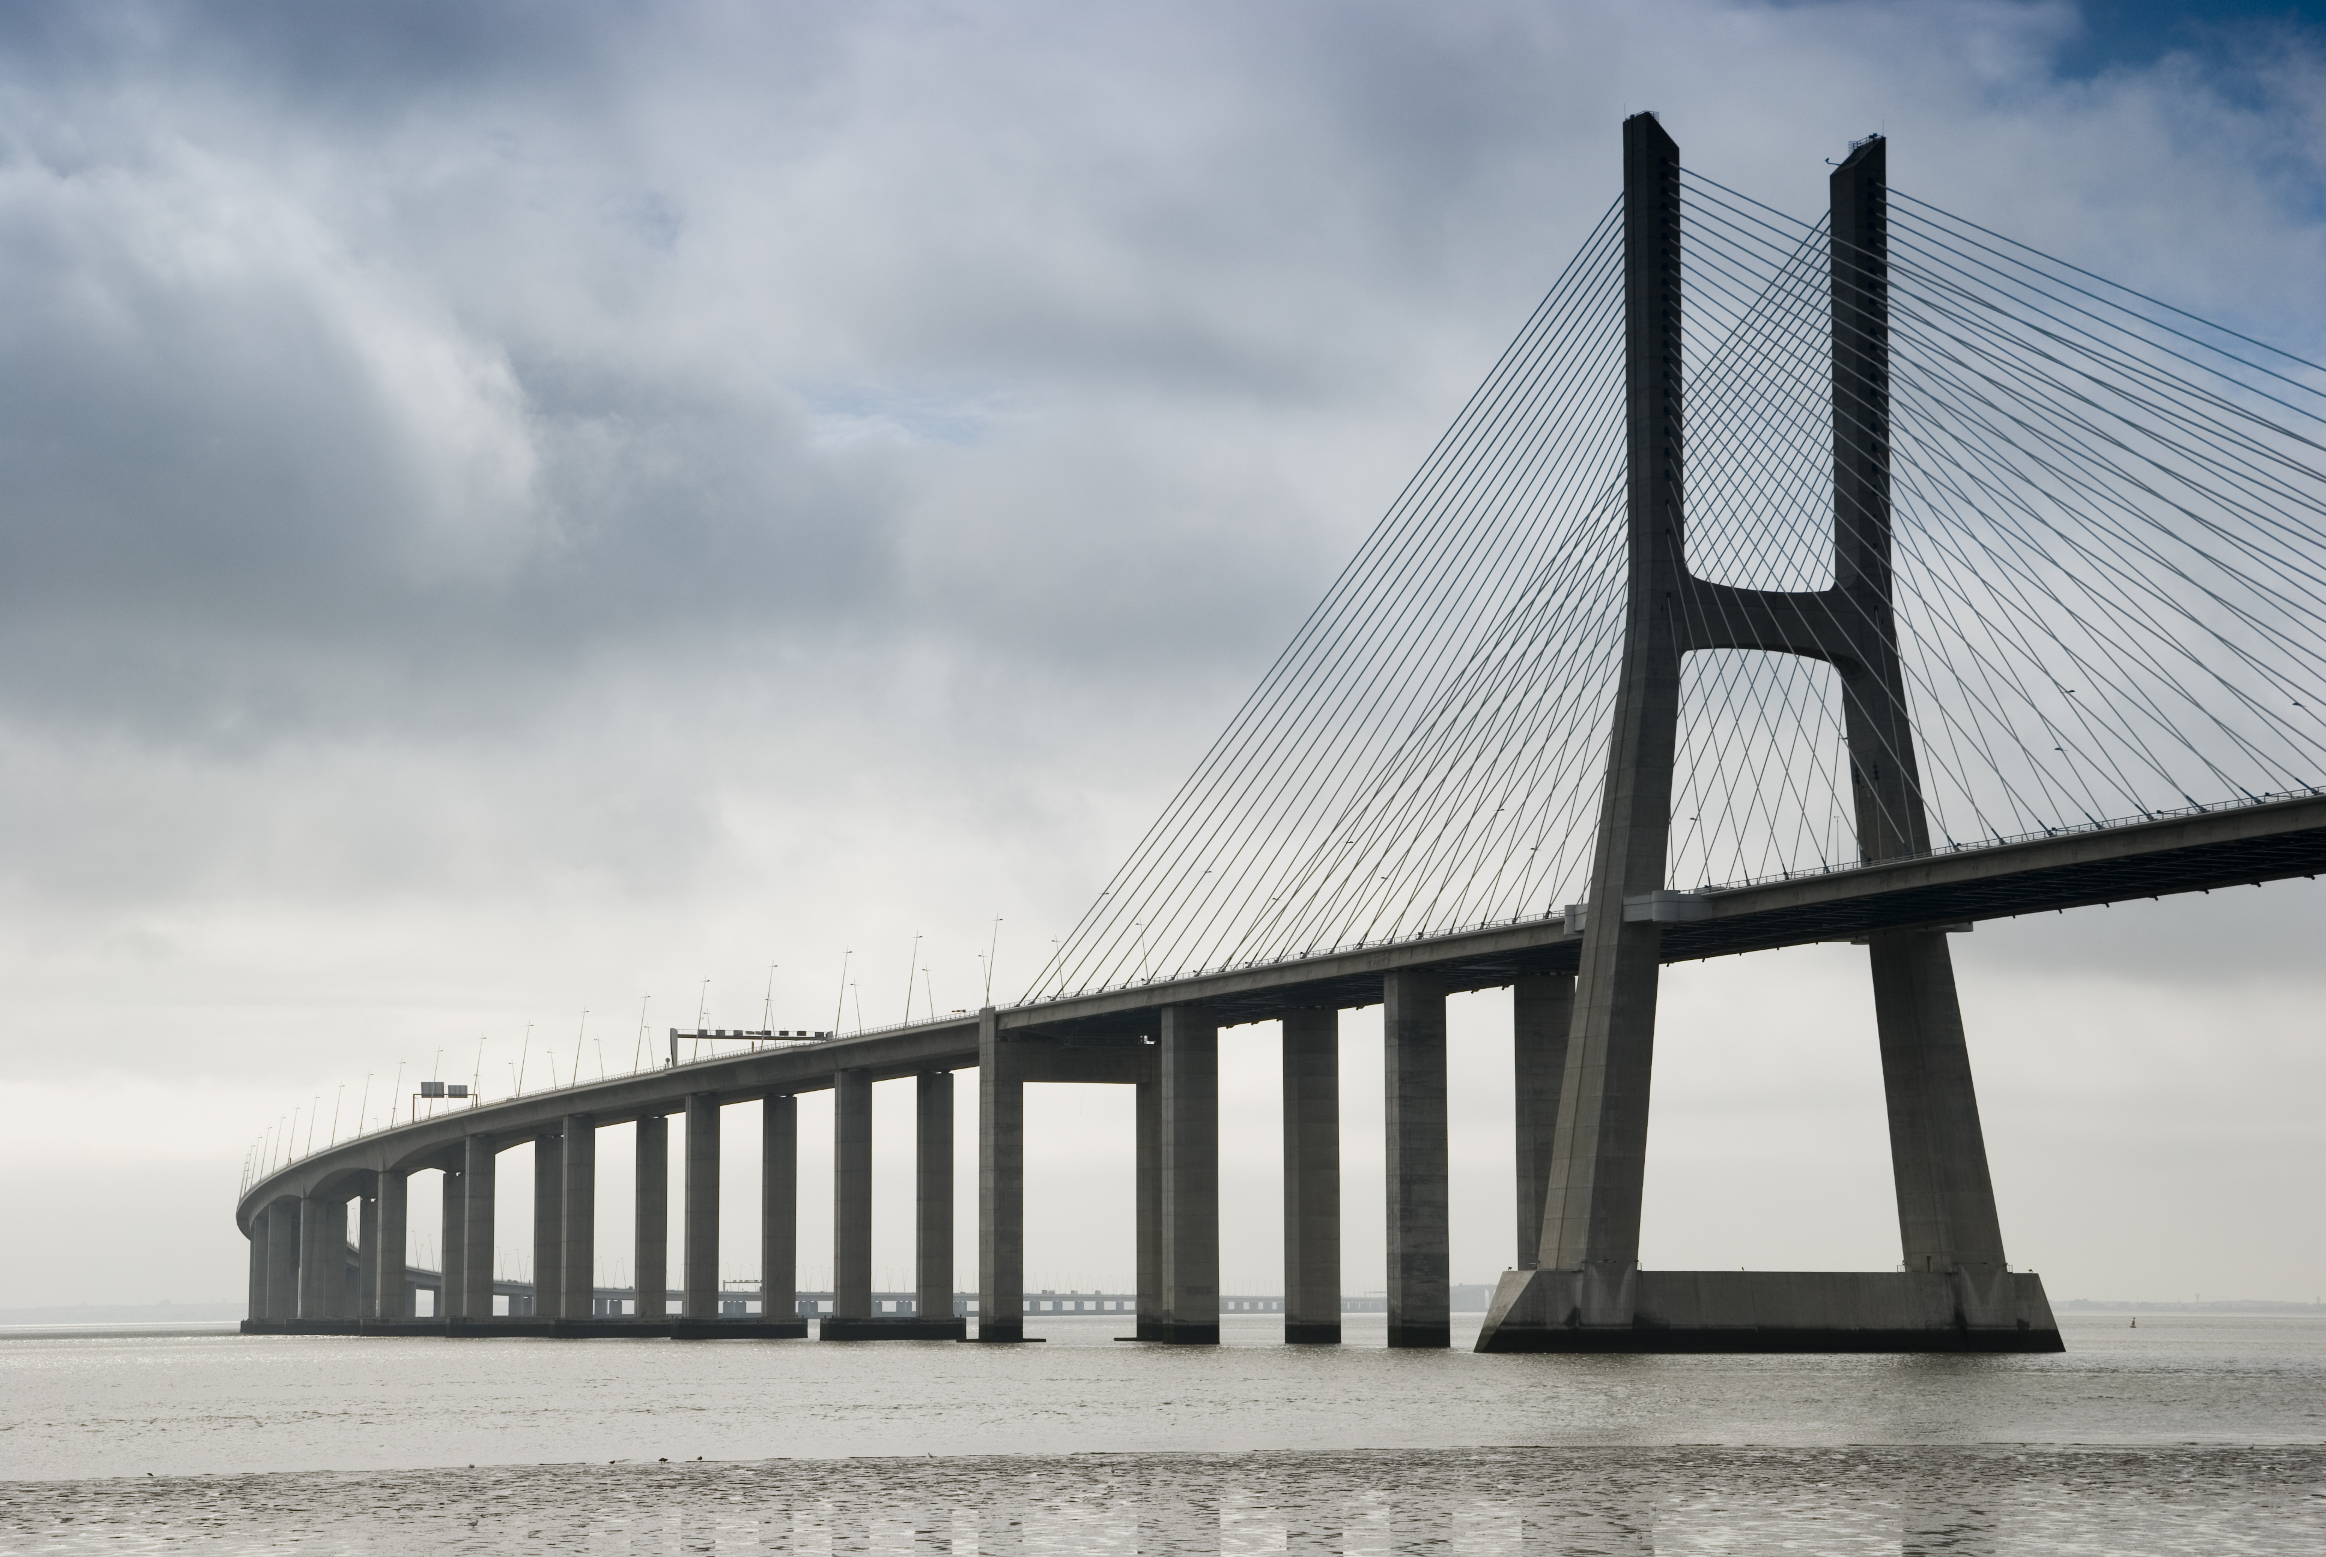
GROW STRUCTURE
la crescita organizzativa è funzione delle Persone, della Dimensione, dell’Ambiente e dei Prodotti, bilanciati dalla Comunicazione, Cooperazione e Competitività
Notes:
Speed to Market
Delivery Risk
Throughput

Slide 14
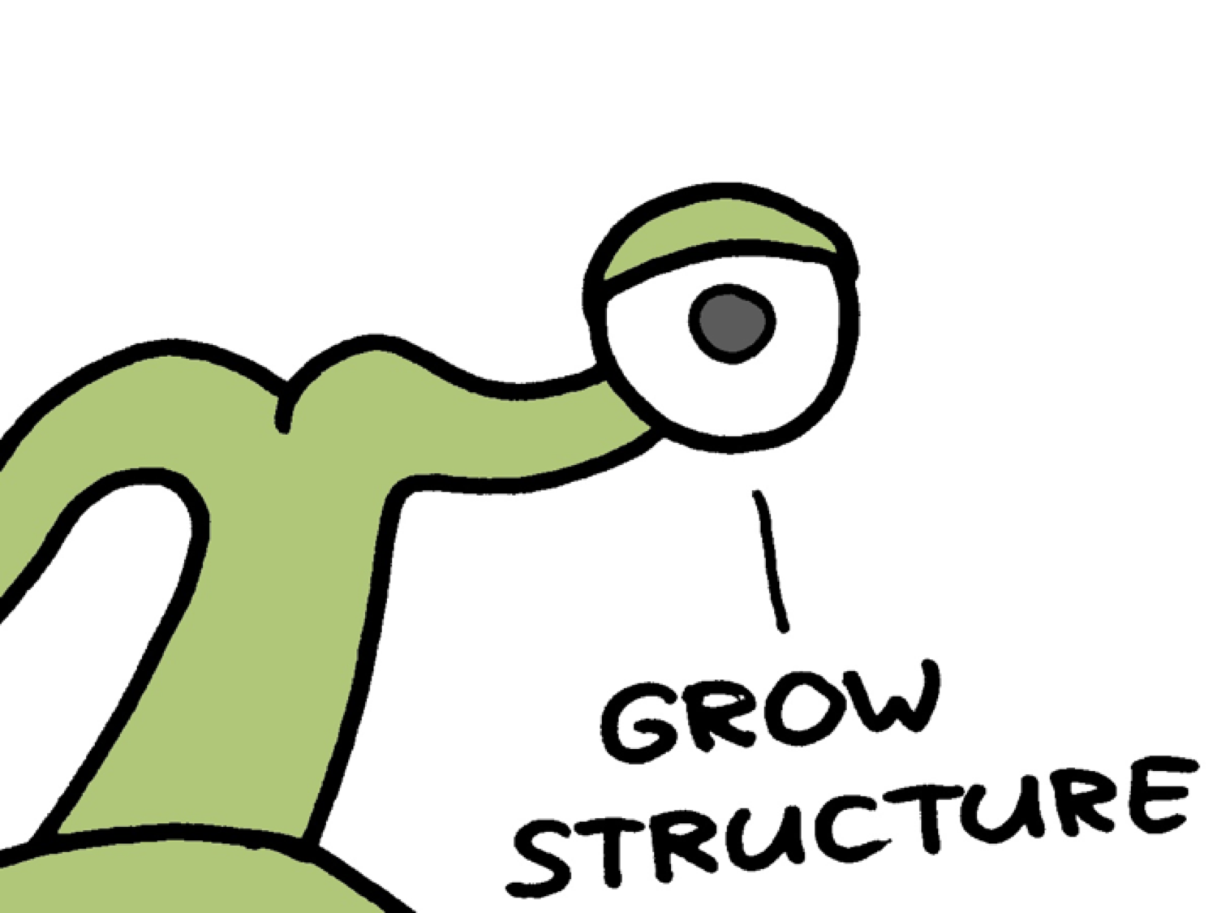
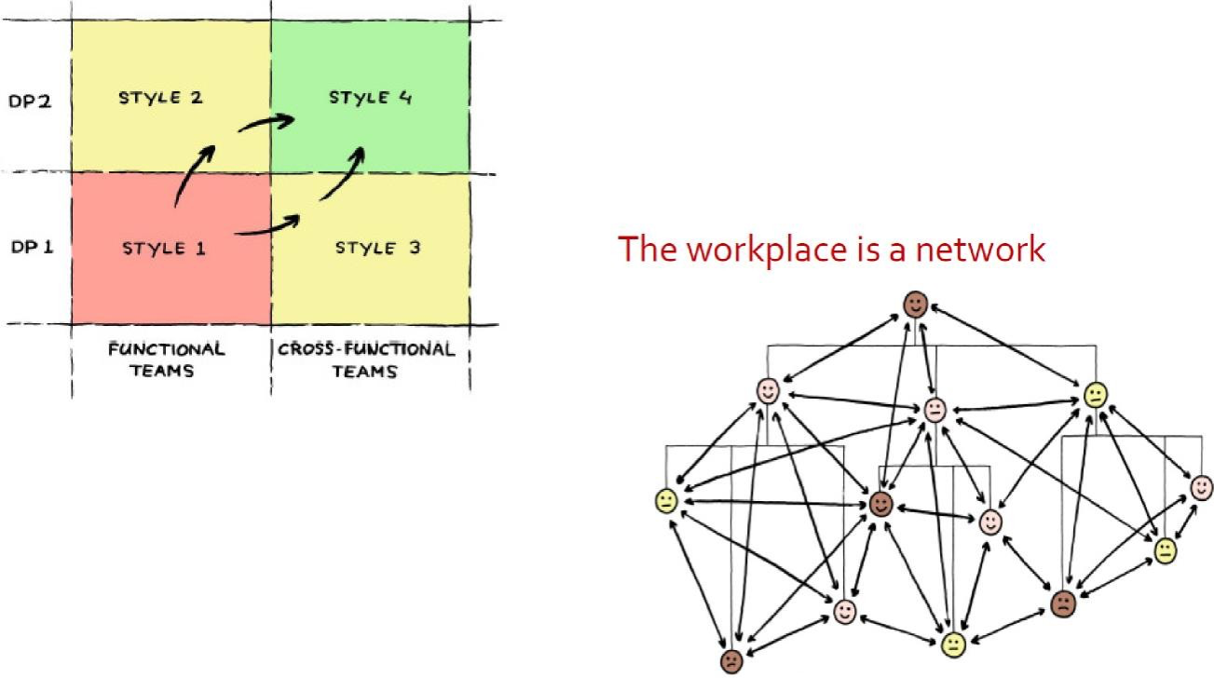
Many teams operate within the context of a complex
organization, and thus it is important to consider
structures that enhance communication
ORGANIZATIONAL STYLES

Slide 15

IMPROVE EVERYTHING
l’organizzazione deve trovare il proprio punto di equilibrio all’interno dell’ambiente di riferimento, agendo attraverso un continuo adattamento e l’esplorazione di nuovi traguardi
Notes:
Speed to Market
Delivery Risk
Throughput

Slide 16
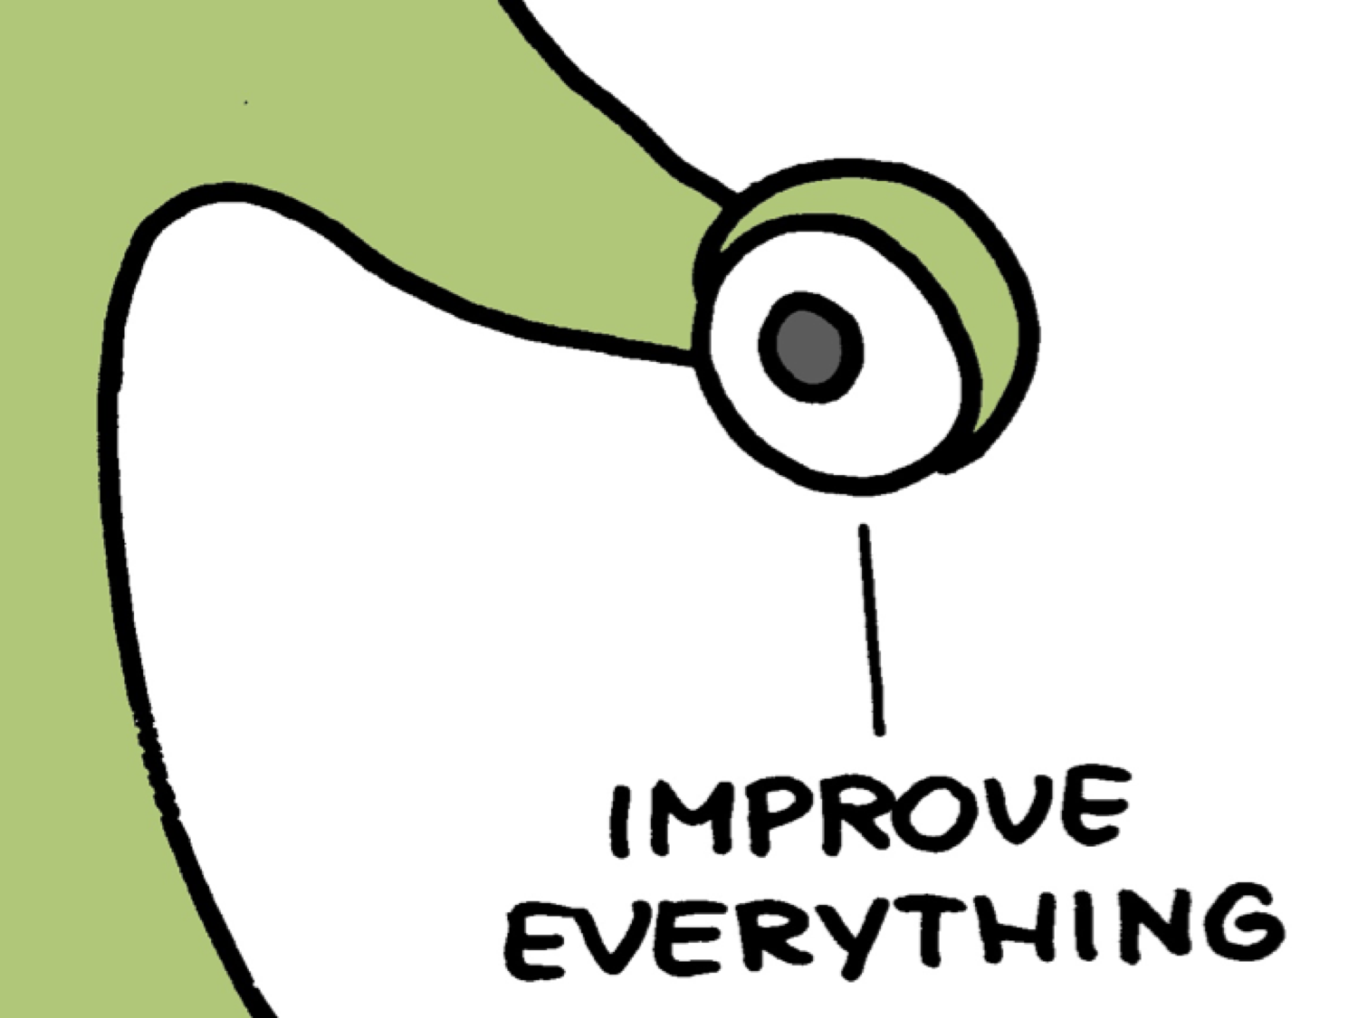
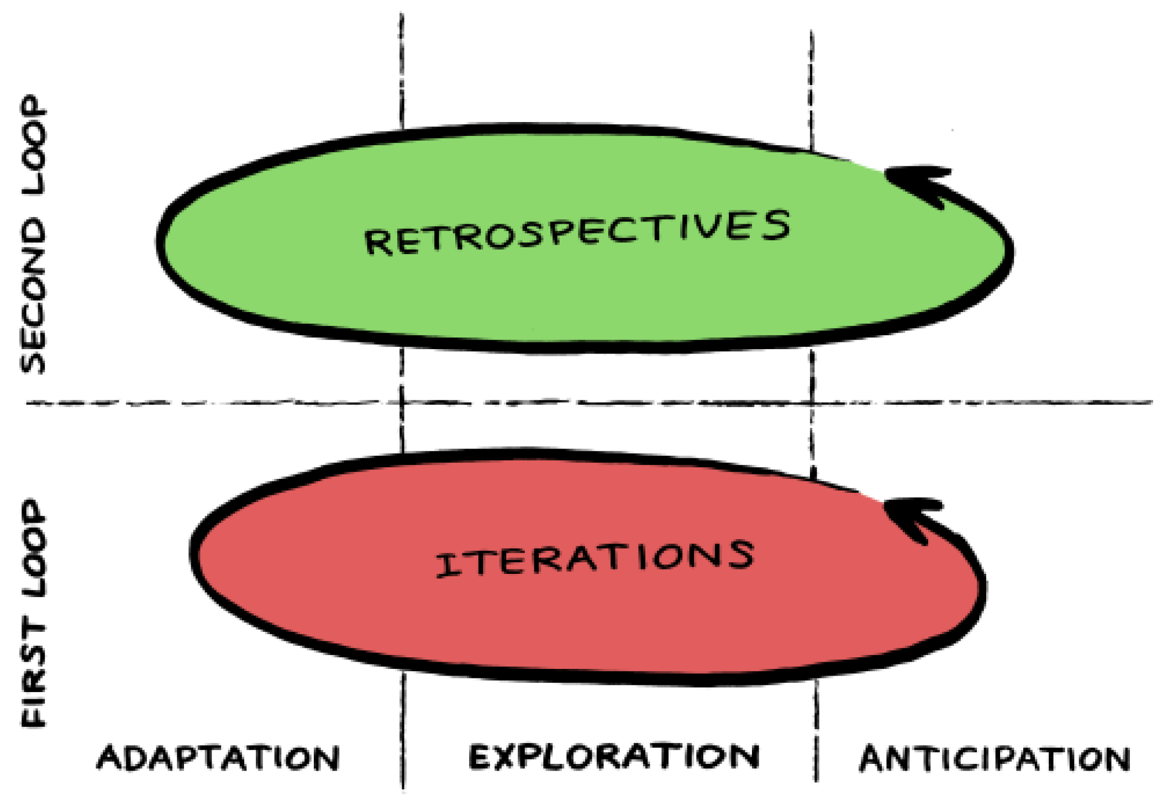
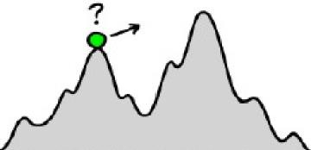
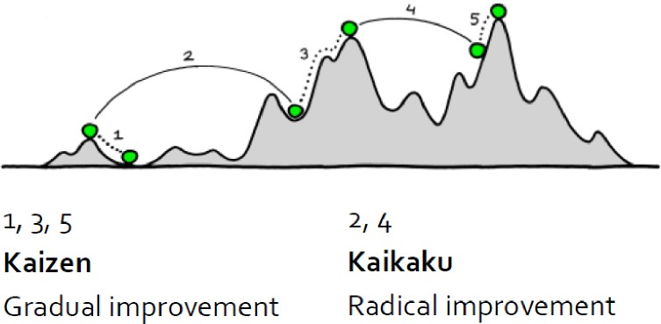
People, teams, and
organizations need to
improve continuously to
defer failure for as long
as possible
IMPROVEMENT DRIVERS & FITNESS LANDSCAPE

Slide 17

MANAGEMENT 3.0
creare un'organizzazione in grado di trasformarsi, adattarsi e strutturarsi per rispondere al meglio ai cambiamenti esterni e influenzarli in chiave migliorativa

Slide 18


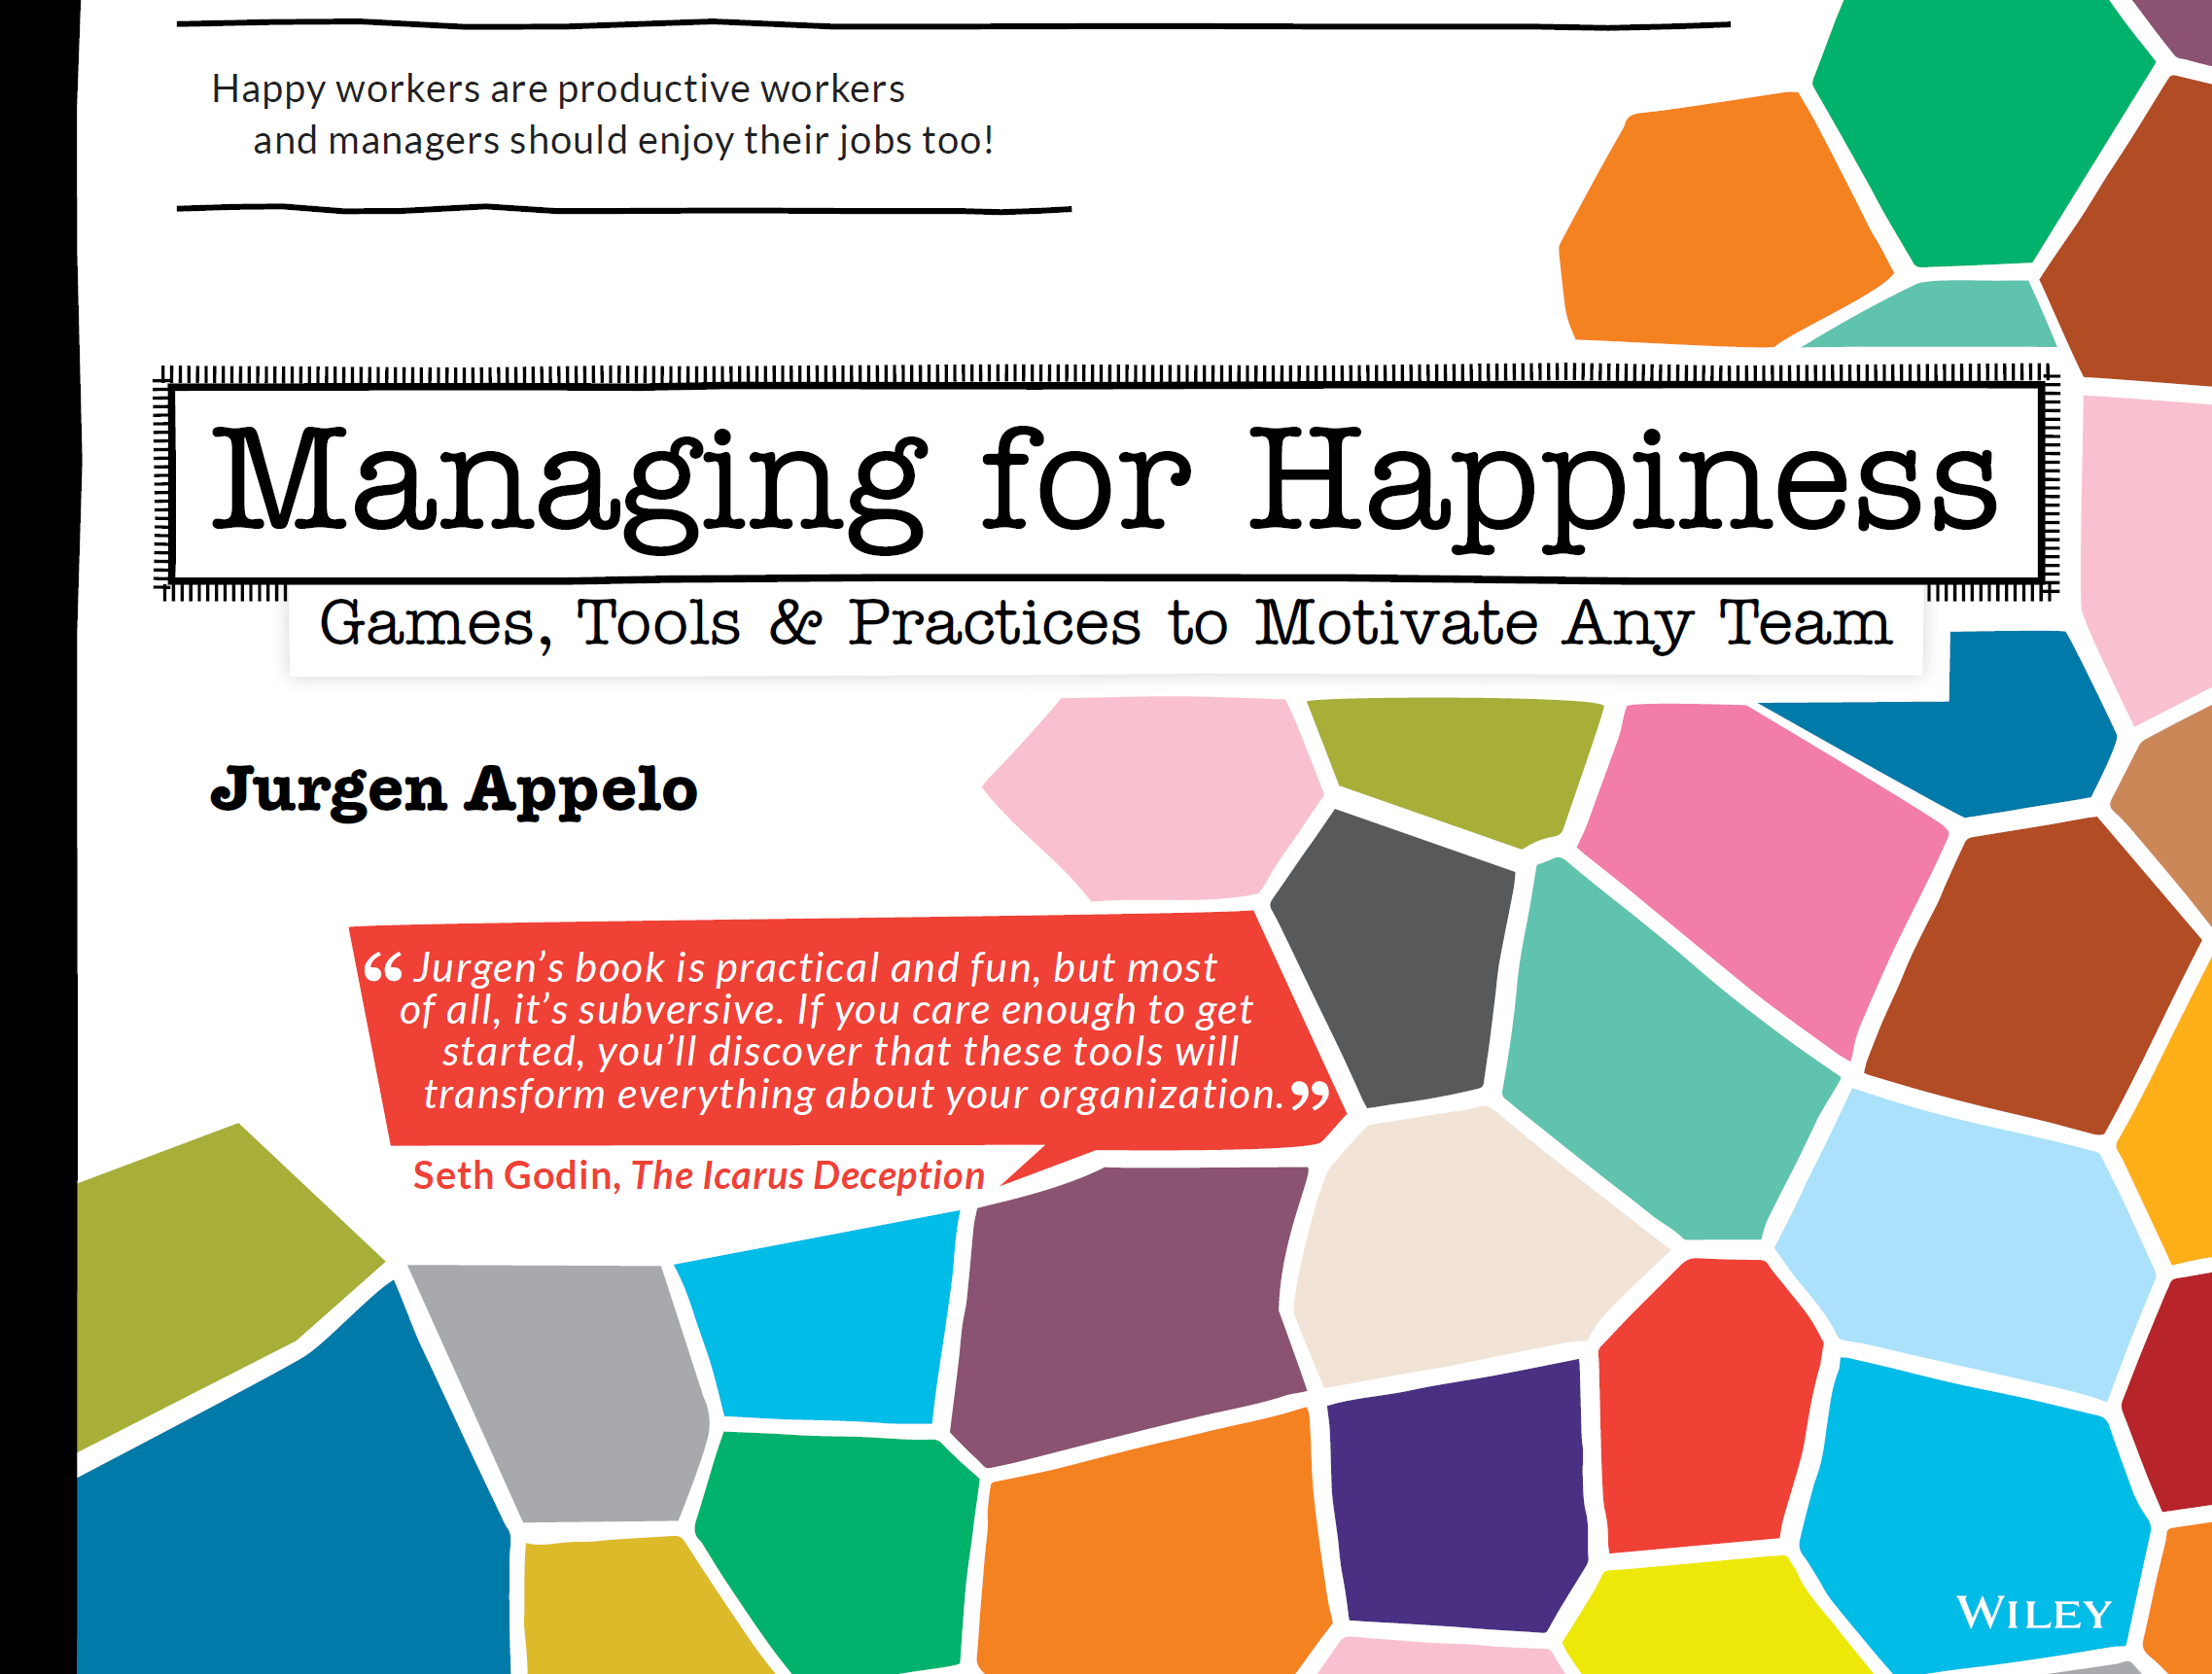
BOOKS & LINKS
Drawings by Jurgen Appelo management30.com

Slide 19
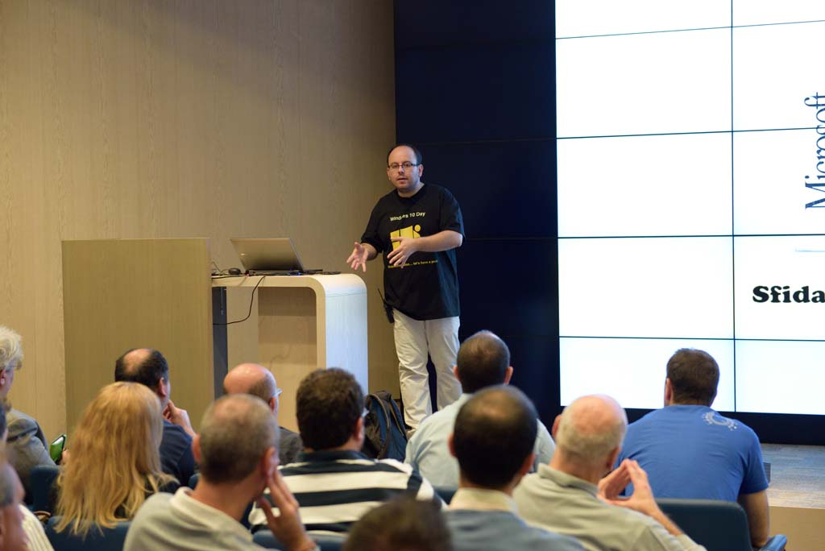


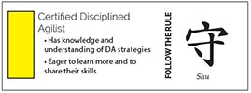






felicepescatore.it
@felicepescatore
Felice Pescatore
Agile@Scale Italy Group
getlatestversion
ABOUT ME
btoresearch.com

Slide 20

@felicepescatore

